Slide 1
Dario Prezioso
Il verde in città
curare l’ambiente e il benessere di chi ci vive

Slide 2
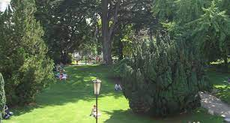
Perché è importante il verde in citta?
La stretta connessione tra verde e salute
Evidenze empiriche e conferme scientifiche

Slide 3
In che modo le piante migliorano sensibilmente la qualità dell’ambiente urbano?

Slide 4
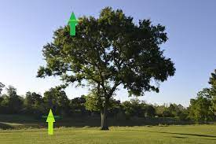
Funzione microclimatica EVAPOTRASPIRAZIONE

Slide 5
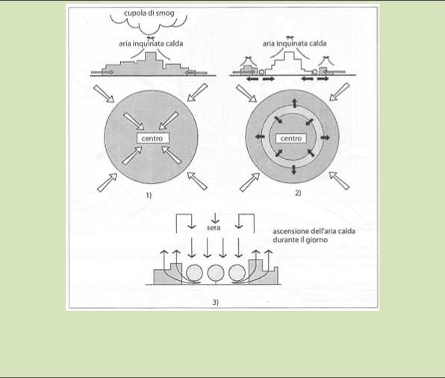
(http://www.es.lancs.ac.uk/cnhgroup/iso-emissions.pdf)

Slide 6
Funzione igienica
Sequestro di CO₂
piante come filtri biologici di polveri sottili (PM10, 5 e 2,5)
intercettazione delle polveri, sedimentazione delle particelle, deposito per effetto elettrostatico, capacità di bonificare il terreno dai metalli pesanti;
fissazione dei gas tossici, assorbimento dei gas inquinanti presenti nell'aria;
barriera al rumore, riflessione e deviazione dell'energia sonora.

Slide 7
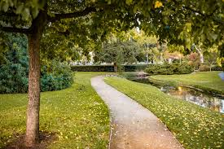
FUNZIONE SOCIO-ECONOMICA
• Benessere psicologico e percettivo della popolazione
• Benessere visivo, schermo e tutela della privacy
• Risparmio energetico per la climatizzazione degli edifici
• Valorizzazione economica delle aree urbane
• Creazione di attrattori urbani

Slide 8
spazi verdi pubblici intesi come diritto e bene collettivo, necessari per la progettazione e la pianificazione urbanistica di città sane sostenibili e a misura d’uomo
Aggiornamento dei criteri progettuali e obiettivo sostanziale nelle agende politiche

